Slide 1
ViLBERT
Pretraining Task-Agnostic Visiolinguistic Representations for Vision-and-Language TASKS
2025.04.04
Seung min chung

Slide 2
01
02
03
04
Abstract
Contents
Introduction
Approach
Result and Analysis

Slide 3
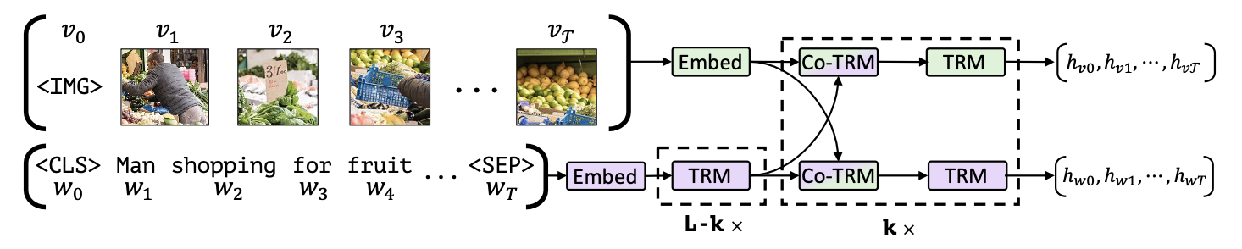
01 Abstract
Abstract
This paper suggest ViLBERT model that train agnostic task. ViLBERT use 2-stram architecture and co-attention mechanism. Finally, ViLBERT create shared vector space for image and text.
Core
2-stream architecture
Co-attention mechanism

Slide 4
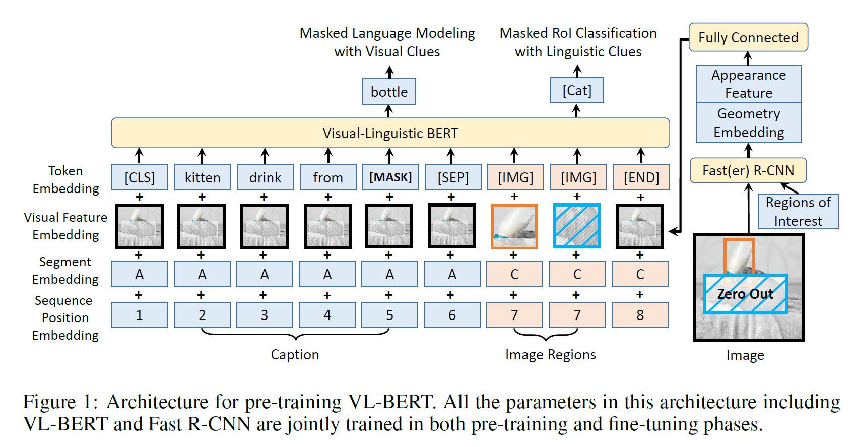
02 Introduction
Previous methods fine-tune pretrained vision and language models for specific tasks. However, these methods often fail to generalize due to insufficient data and questionable understanding of actual visual-linguistic relationships.
Notes:
기존 연구는 사전학습된 Vision/Language 모델을 각 태스크에 fine-tuning하여 사용했으나, 데이터 부족 시 일반화가 어렵고 이미지와 언어 간 관계를 명확히 학습했는지 의문이 존재합니다.
다음 예시는 VL-BERT라는 모델인데 이렇게 각각의 모델들은 특정 task를 해결하기 위해서 서로 다른 모달리티 정보를 학습시 혼합해서 해당 task에 최적화되도록 학습하였습니다.

Slide 5
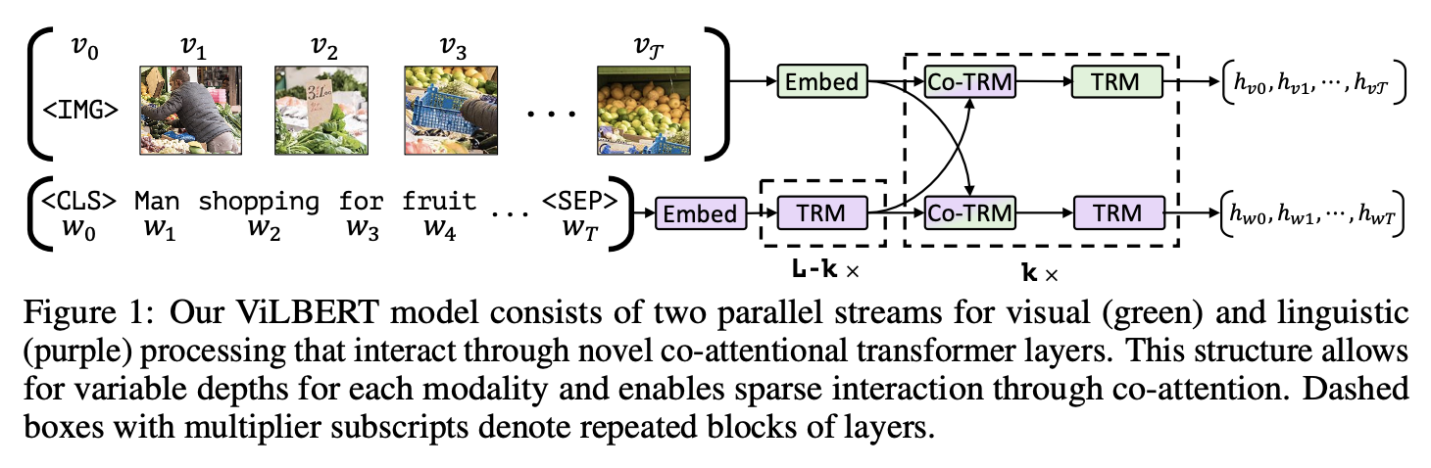
02 Introduction
The authors propose Vision & Language BERT (ViLBERT), which learns a joint visual-linguistic representation via self-supervised pretraining, similar to BERT in NLP. ViLBERT adopts a two-stream architecture (separate visual and language streams) interconnected by co-attention layers, enabling efficient visual grounding.
Notes:
본 논문은 이미지-자연어 관계 자체를 사전학습하는 ViLBERT (Vision & Language BERT) 모델을 제안합니다. 이 모델은 시각과 언어를 두 개의 독립된 스트림(two-stream)으로 분리하고, co-attention layer로 상호작용하여 의미적 연결(visual grounding)을 학습합니다.
사전학습된 ViLBERT는 VQA, VCR, Referring Expression, Caption-based Image Retrieval 등 다양한 태스크에서 최고 성능(SOTA)을 기록했으며, 기존 방법보다 2~10% 성능 향상을 보였습니다.
정리하자면
BERT의 성공에 힘입어, 본 논문에서는 이미지-자연어 관계 자체를 사전학습할 수 있는 ViLBERT를 제안합니다. ViLBERT는 2-stream 구조를 기반으로 하여, 각 모달리티에 특화된 모델을 사용할 수 있다는 장점을 가지며, 이후 co-attention 메커니즘을 통해 시각과 언어 정보가 상호작용하도록 구성됩니다. 학습은 두 가지 proxy task를 통해 수행되며, 사전학습된 모델은 fine-tuning을 통해 다양한 vision-and-language task에서 높은 성능을 보여줍니다.

Slide 6
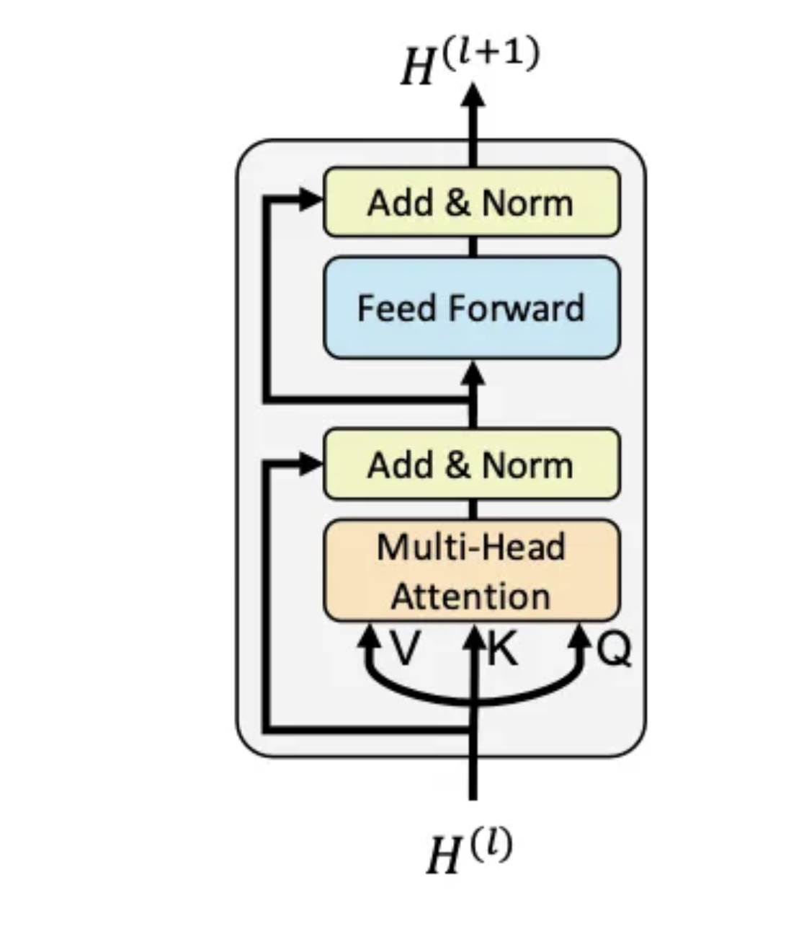
03 Approach -
Preliminaries : Bidirectional Encoder Representation form Transformers ( BERT )
BERT is a bidirectional language model pretrained on large-scale text corpora to effectively capture contextual information. It is later fine-tuned for specific tasks.
Input Embeddings:
The input consists of the sum of three embeddings:
• Token Embedding
• Positional Embedding
Segment Embedding:.
Architecture & Pretraining:
The summed embeddings are fed into a multi-layer Transformer encoder, with each layer consisting of multi-head attention and feedforward networks. BERT is pretrained using two proxy tasks:
1. Masked Language Modeling (MLM): Randomly masks some tokens and predicts them.
2. Next Sentence Prediction (NSP): Determines if one sentence naturally follows another using binary classification.
Notes:
BERT는 대규모 텍스트 코퍼스를 기반으로 사전학습된 양방향 언어 모델로, 문맥 정보를 효과적으로 학습합니다. 이후 각 태스크에 맞게 미세조정(fine-tuning)되어 사용됩니다.
입력 임베딩:
BERT의 입력은 세 가지 임베딩의 합으로 구성됩니다:
• Token Embedding: 각 단어의 의미를 나타냅니다.
• Positional Embedding: 시퀀스 내에서의 단어 위치 정보를 제공합니다.
• Segment Embedding: 여러 문장이 있을 때 문장 구분을 돕습니다.
아키텍처 및 사전학습:
이 합산된 임베딩은 다층 Transformer Encoder에 입력되며, 각 층은 Multi-Head Attention과 Feedforward Network로 구성됩니다. BERT는 다음 두 가지 proxy task를 통해 사전학습됩니다:
1. Masked Language Modeling (MLM): 일부 토큰을 [MASK] 처리하고 예측합니다.
2. Next Sentence Prediction (NSP): 두 문장이 자연스럽게 이어지는지 여부를 이진 분류로 판단합니다.

Slide 7
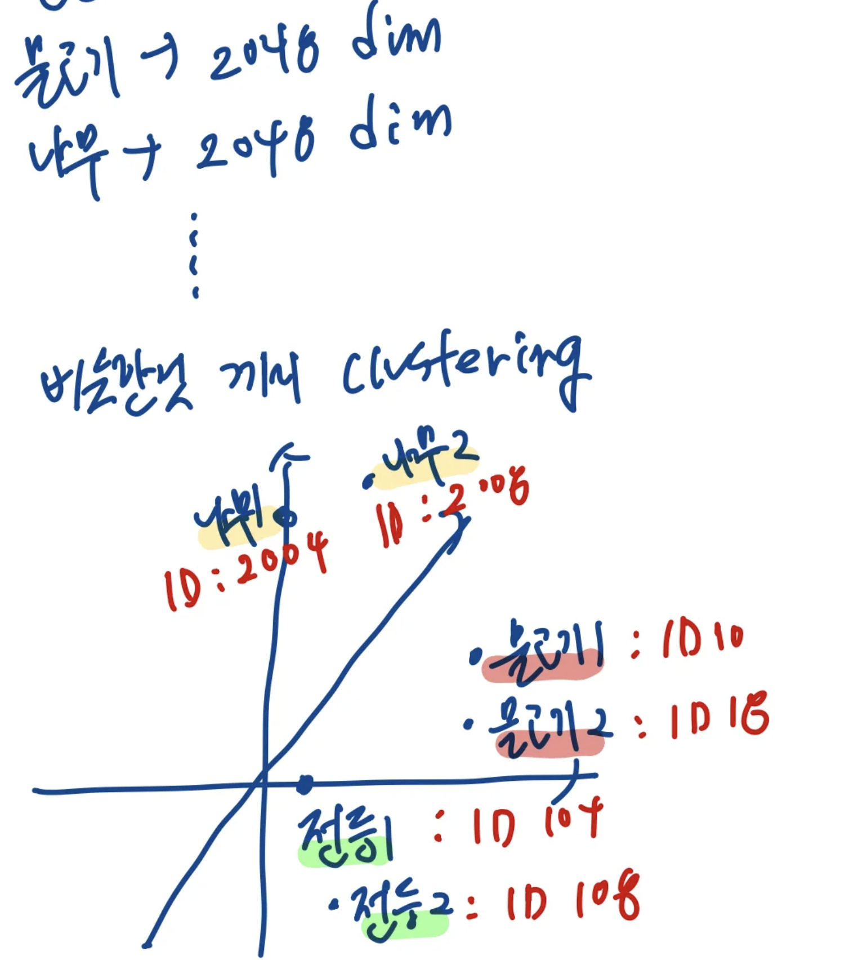
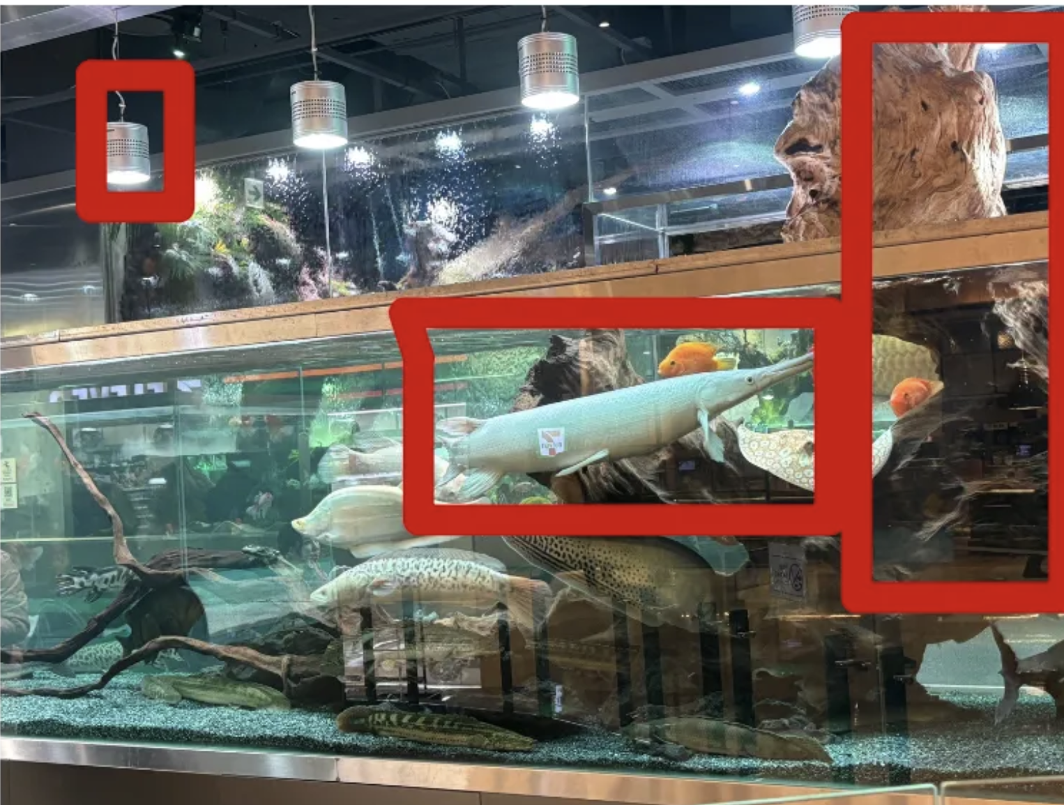
03 Approach -
ViLBERT : Extending BERT to Jointly Represent Images and Text
[2004, 2008, 10, 18, 104, 108 ]
BERT input
[ img1, img2 …. Txt1, txt2…..]
Notes:
이미지와 텍스트를 결합하는 단순한 방법은 이미지에서 객체 영역을 추출해 클러스터링 후 이산화된 ID로 매핑하여 텍스트 토큰과 함께 BERT의 입력으로 사용하는 것입니다. 하지만 이러한 방법은 다음과 같은 문제점을 가집니다:
• 이미지와 언어 임베딩 차원의 불일치
• 이미지 영역을 단순 ID로 표현 시 공간 정보 손실
• 모달리티별 특징 학습의 어려움
• 사전학습된 BERT의 효과적인 활용 불가로 인한 성능 저하

Slide 8
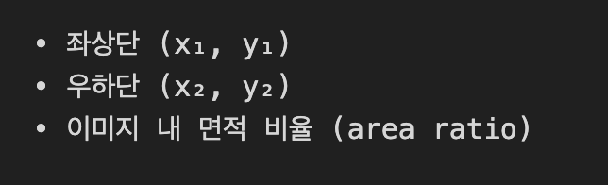
03 Approach
Proposed Two-Stream Architecture:
ViLBERT addresses these challenges by using separate streams for images and text, which interact through co-attention layers: Image Stream, Language Stream
Co-Attention Mechanism:
Co-attention layers enable cross-modal interaction where:
• The image stream uses its features as Q with language features as K/V.
• The language stream uses its tokens as Q with image features as K/V.
This process produces a joint visual-linguistic representation.
Image Representation Details:
• Each image object is represented by a 5D vector including the top-left and bottom-right coordinates and the area ratio.
• A linear transformation aligns these vectors with the feature map dimensions.
• An additional [IMG] token is included to capture global image information.
Training Objectives:
ViLBERT is pretrained using two proxy tasks:
1. Masked Prediction:
• For language: Predict the masked tokens.
• For images: Classify the masked regions using a distribution similarity (KL Divergence) loss.
2. Image-Text Matching:
• A binary classification task to determine whether an image and text pair is correctly matched.
Notes:
제안된 Two-Stream 아키텍처:
ViLBERT는 이미지와 텍스트를 별도의 스트림으로 처리한 후, co-attention 레이어를 통해 상호작용하는 방식을 채택합니다:
• 이미지 스트림:
• Faster R-CNN과 같은 객체 탐지 모델을 사용하여, 각 객체를 d차원 벡터(V_i)로 추출합니다.
• 언어 스트림:
• BERT와 유사한 방식으로 텍스트를 토큰화하고 임베딩한 후, 여러 Transformer 층을 거쳐 문맥 정보를 학습합니다.
Co-Attention 메커니즘:
Co-attention 레이어는 모달리티 간 상호작용을 가능하게 합니다:
• 이미지 스트림은 이미지 벡터를 쿼리로, 언어 벡터를 키/밸류로 사용합니다.
• 언어 스트림은 언어 토큰을 쿼리로, 이미지 벡터를 키/밸류로 사용합니다.
이를 통해 공동의 시각-언어 표현을 생성합니다.
이미지 표현 세부사항:
• 각 객체는 좌상단, 우하단 좌표 및 면적 비율로 구성된 5D 벡터로 표현됩니다.
• 선형 변환을 통해 이미지 피처 맵과 같은 차원으로 맞춘 후, [IMG] 토큰을 추가하여 전체 이미지 정보를 보완합니다.
• 최종 입력 시퀀스는 다음과 같습니다:
[IMG], v_1, …, v_T, [CLS], w_1, …, w_T, [SEP].
학습 목표:
ViLBERT는 두 가지 proxy task를 통해 사전학습됩니다:
1. Masked Prediction:
• 언어: 마스킹된 토큰 예측
• 이미지: 마스킹된 영역의 클래스를 예측하며 KL Divergence를 최소화
2. Image-Text Matching:
• 이미지와 텍스트 쌍의 일치 여부를 이진 분류로 판단
결과:
두 스트림 구조와 co-attention 메커니즘을 활용하여, ViLBERT는 이미지와 자연어의 joint representation을 효과적으로 학습하며, 이후 다양한 태스크에 대해 미세조정을 통해 높은 성능을 달성합니다.

Slide 9
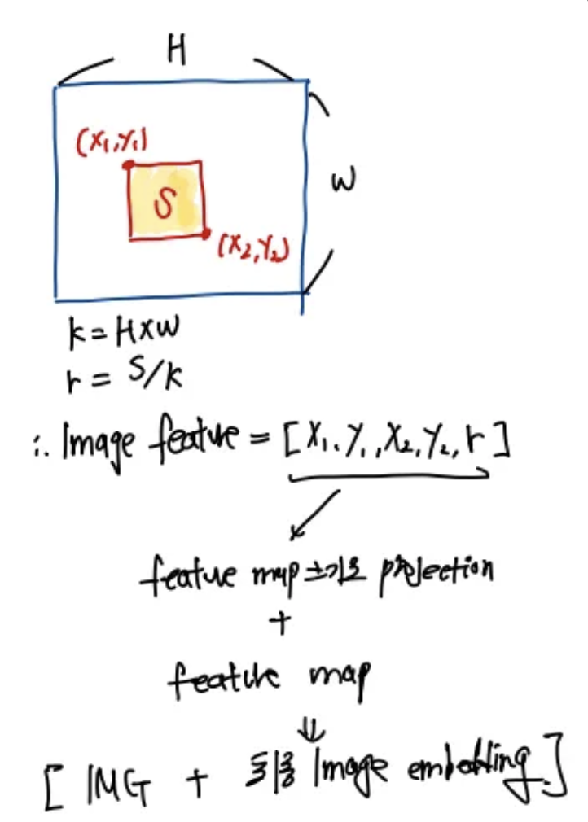
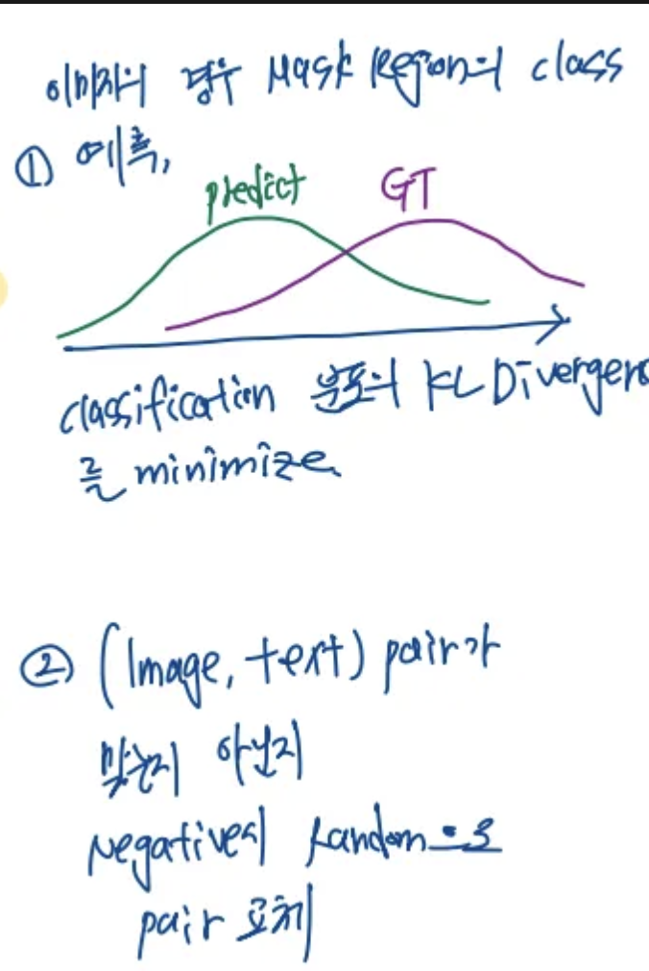
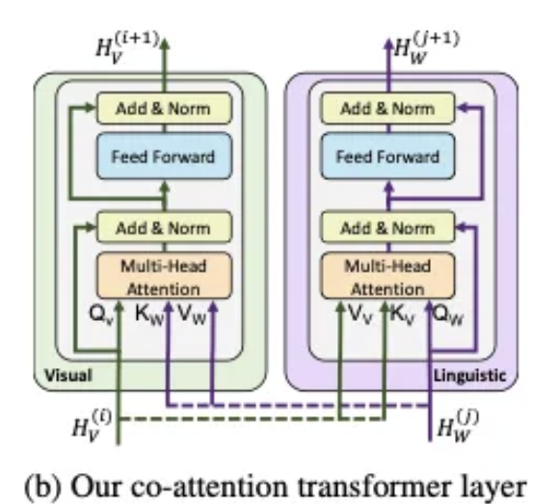
03 Approach
Image object representation
Tow proxy task
co-attention Layer

Slide 10
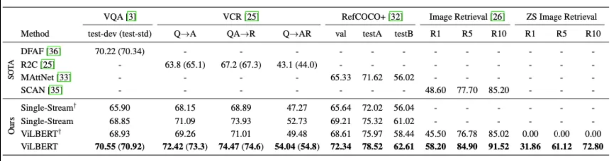
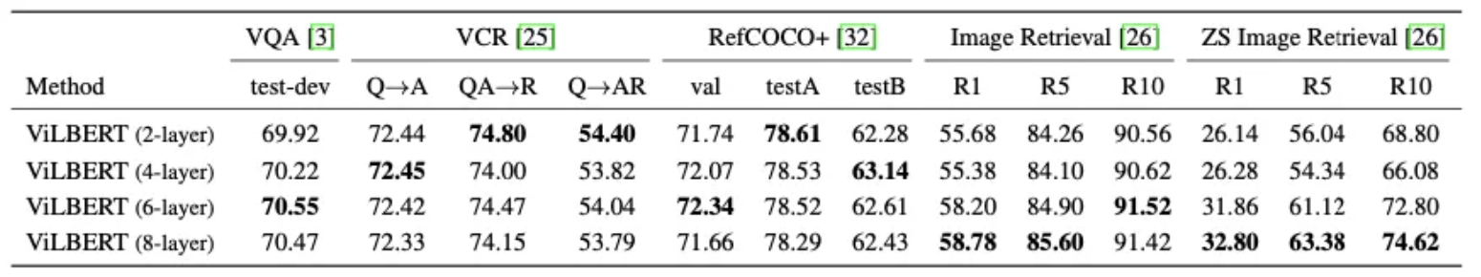
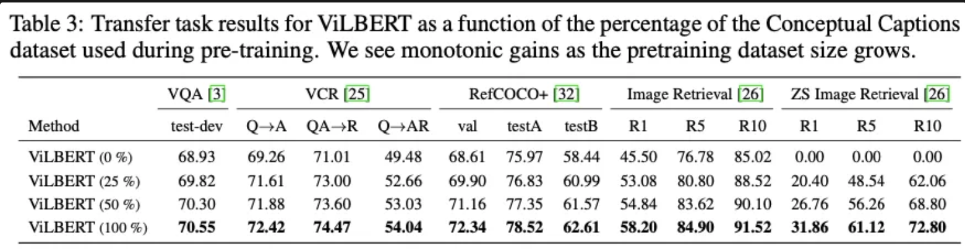
04 Result and Analysis
[ 기존 SOTA 모델들과의 비교 ]
[ Task 별 TRM 계층 비교 ] : Task 마다 필요한 TRM 층이 다름 -> 각 task 마다 선호하는 임베딩 정도가 다름을 알수 있음
[ 학습 데이터 양에 따른 성능 비교 ]

Slide 11
05 Summary
In this paper, a model is proposed that learns a joint representation between images and natural language. It is pretrained on a large-scale, automatically collected dataset to acquire visual grounding capabilities.
By incorporating a simple two-stream architecture and a co-attention mechanism, and by achieving state-of-the-art performance across various tasks through fine-tuning, the work demonstrates the potential for expanding multi-task learning in the future.
Notes:
본 논문에서는 이미지와 자연어 간의 Joint Representation을 학습하는 모델을 제안하고, 대규모 자동 수집된 데이터를 활용하여 사전 학습을 통해서 Visual grounding 능력을 학습하였습니다.
간단하게 2-stream 구조와 co-attention 아키텍처를 도입하여 다양한 Task 에서 Fine Tunning 을 통해서 SOTA를 달성함을 통해 앞으로 멀티 데스크학습에 확장가능성을 보여줍니다.

Slide 12
06 My Think
Vision Transformer와 다르게 이미지의 영역을 단순히 나눠서 토큰화 시키는 것이 아니라, 객체 탐지 모델을 활용하여 각각의 객체들을 토큰화 하는 아이디어가 정말 좋은 것 같다. 그리고 서로 다른 모달의 특징 차원까지 고려하여 독립적으로 학습하게 하는 것 또한 좋은 아이디어인 것 같다.
여기서 조금 더 제안해볼만한 사항들
객체를 최대 12 ~ 36개로 설정한다. 하지만 만일 크게 디테일하지 않은 차원에서 고양이가 50마리 있는 경우 고양이 이미지에 대해서만 추출하게된다. 그래서 Instance segmentation 처럼 클래스의 값이 동일하다면 가장 높은 N개만 뽑아서 추출하도록 하는 방법을 사용하게 되면 객체가 많은 이미지에 대해서 더 높은 성능을 보여줄 수 있을것 같다.
본 논문에서는 둘다 Transformer의 encoder만 사용하는 구조를 가지고 있는데, 순서의 중요도가 떨어지는 이미지의 경우 encoder를 사용하고 순서가 중요한 자연어의 경우 deocder를 사용하여 스토리 텔링 처럼 이미지의 context를 보고 문장을 완성하는 모델 또한 좋은 아이디어가 될 수 있지 않을까? 생각이 든다. proxy task는 이미지는 본 논문과 동일하고, 자연어의 경우 다음 단어예측을 진행하면 충분히 가능하다고 생각이 든다.
[CLS]와 [IMG] 토큰이 모델 성능에 크게 도움이 되는지 의문이다. 이미 각각 객체에 대한 정보가 담겨져있는데, 굳이 이미지와 문장 전체에 대한 벡터를 사용하는 이유에 대해서 의문이든다.

Slide 13
Thanks

